Slide 1
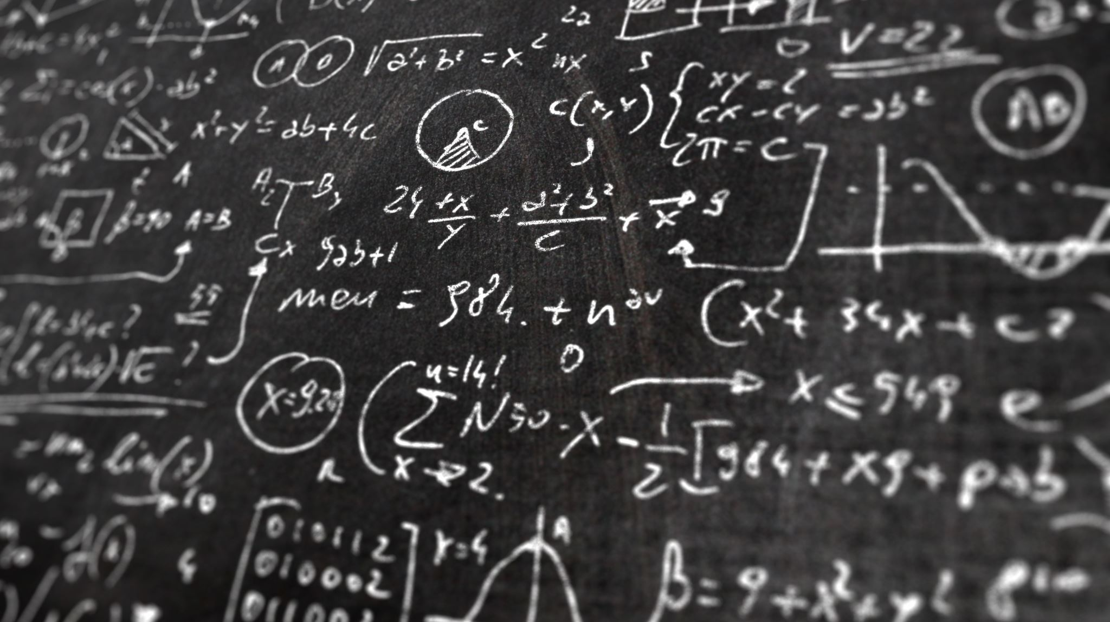
Distanční výuka
TOMÁŠ JELÍNEK, VIII.A

Slide 2
Výuka českého jazyka
V českém jazyce většinou pracujeme s učebnicí, nebo pracovním sešitem. V části literatura máme za úkol přečíst knihu a na ni vypracovat referát.

Slide 3
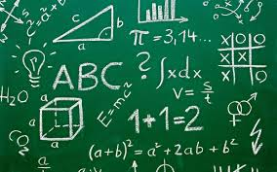
Výuka matematiky
V matematice se věnujeme slovním úlohám, rovnicím, ale i geometrii nebo normálnímu počítání.

Slide 4
Výuka chemie
V chemii se učíme značky prvků, jejich vlastnosti a použití nebo vyčíslování chemických rovnic.

Slide 5
Výuka německého jazyka
V německém jazyce se učíme nová slovíčka, děláme cvičení z učebnice nebo pracovního sešitu a sestavujeme německé věty.

Slide 6
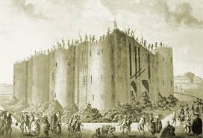
Výuka dějepisu
V dějepisu se dozvídáme o historických událostech nejen z Českých zemí, ale i z celé Evropy.

Slide 7
Doma s námi žijí dva kocouři, kteří mi pomáhají výuku zvládnout – Zrzek a Mourek. Zrzek občas zlobí, ale jindy jen spí.

Slide 8
Mourek většinou spí, nebo si hraje se Zrzkem.

Slide 9
Když jdu ven, rád chodím s kamarády a bratrem hrát fotbal.

Slide 10
Také rád chodím na procházky do přírody fotografovat.
Většinou chodíme do lesa, například do nedalekých lesů Hády. Tam lze i na začátku března nalézt sníh a rampouchy.

Slide 11
Někdy jedeme navštívit babičku, u které je příroda také moc pěkná, takže i tam chodíme často ven.

Slide 12
Celkem mi distanční výuka přijde dobrá, ale chybí mi setkání s kamarády. Také mi to přijde trochu zmatené – tím, jak je vše elektronicky, je občas těžké se v tom všem orientovat. Zároveň si ale myslím, že po tom roce už se na to dá zvyknout a naučili jsme se s tím dobře pracovat.

